Slide 1
Муниципальное бюджетное дошкольное образовательное учреждение детский сад №15 «Дюймовочка» Старооскольского городского округа
Игра 6
Угадай профессию
по результату труда
Составили:
Дятлова Т.В., Дорохина С.В., воспитатели
Шмоткина А.И., учитель-логопед

Slide 2
Игровые правила
Цель: закрепить знания детей о людях различных профессий, результатах их труда и пользе, которую они приносят людям; совершенствовать умение составлять распространённые предложения; развивать мышление, воображение, речь.
Ход игры
Ребёнку предлагается рассмотреть картинку с изображением результата труда и выбрать из предложенных на слайде людей различных профессий того кому она принадлежит. Обосновать свой выбор. За каждый правильный ответ улыбнётся смайлик. Если ответ будет неверный, смайлик огорчится.

Slide 3
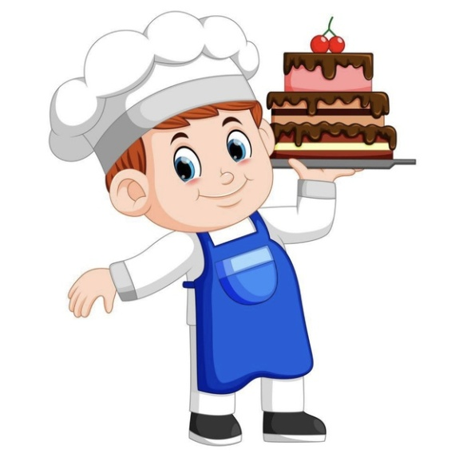
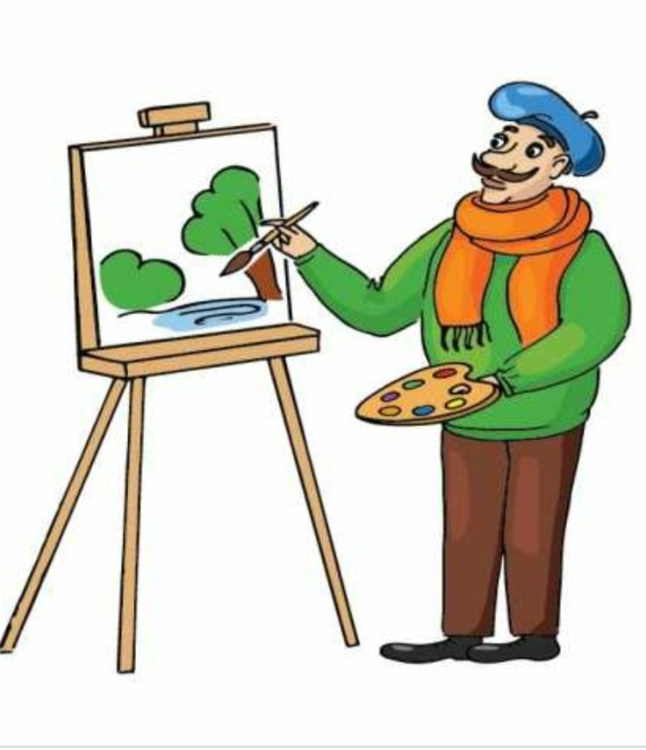
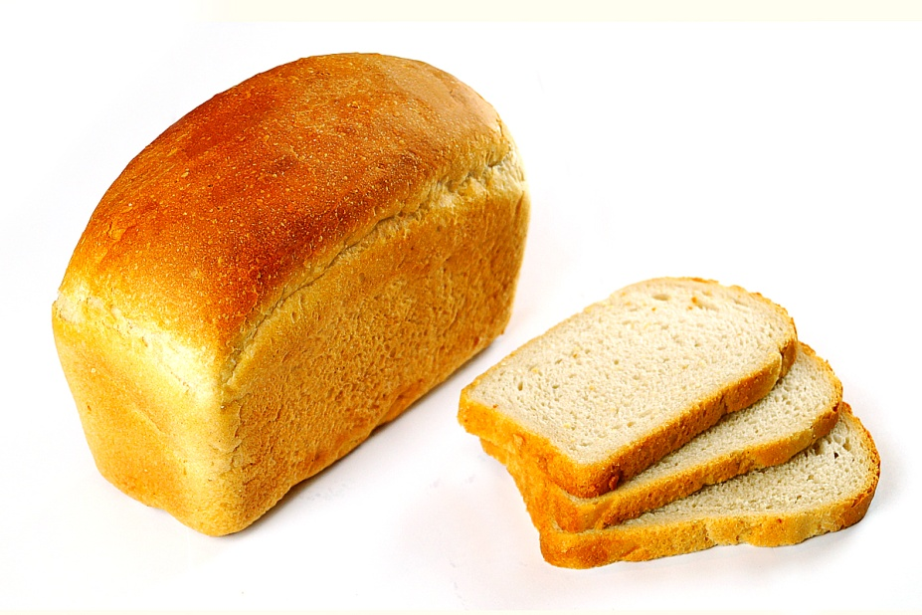
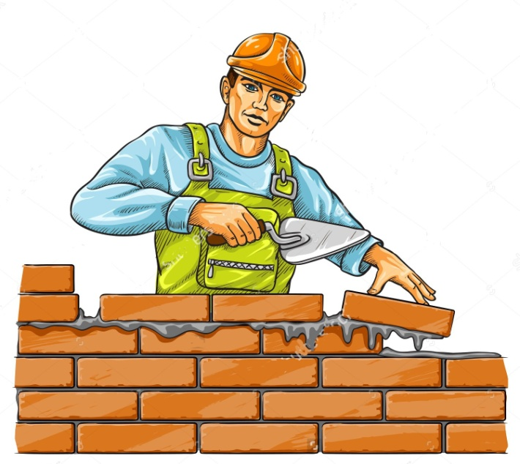
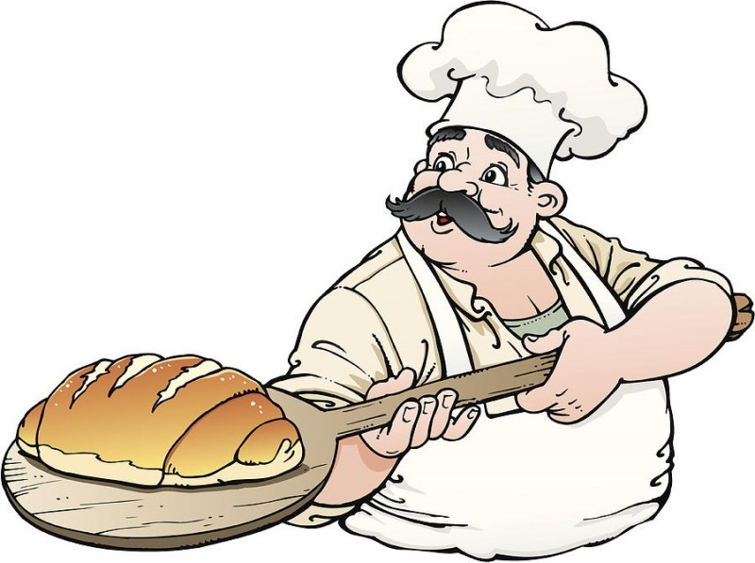

Slide 4
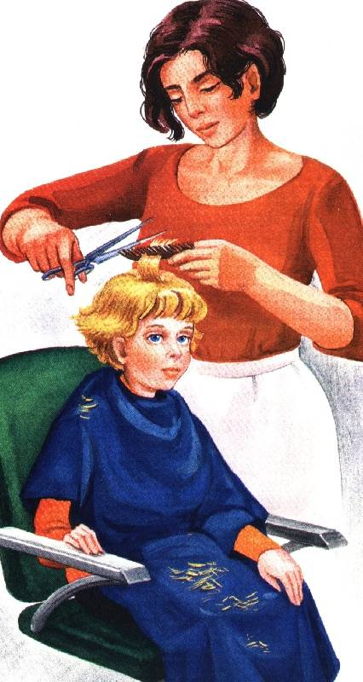
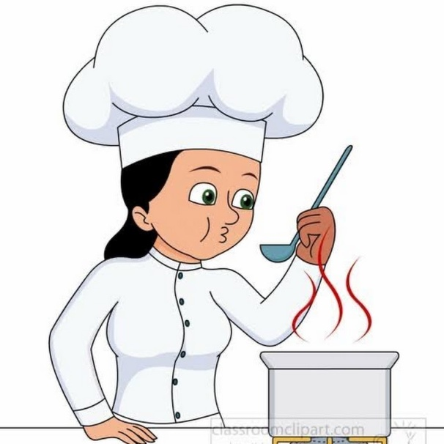
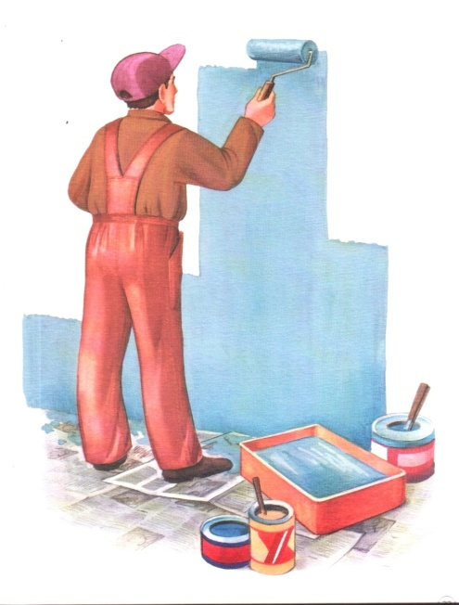

Slide 5
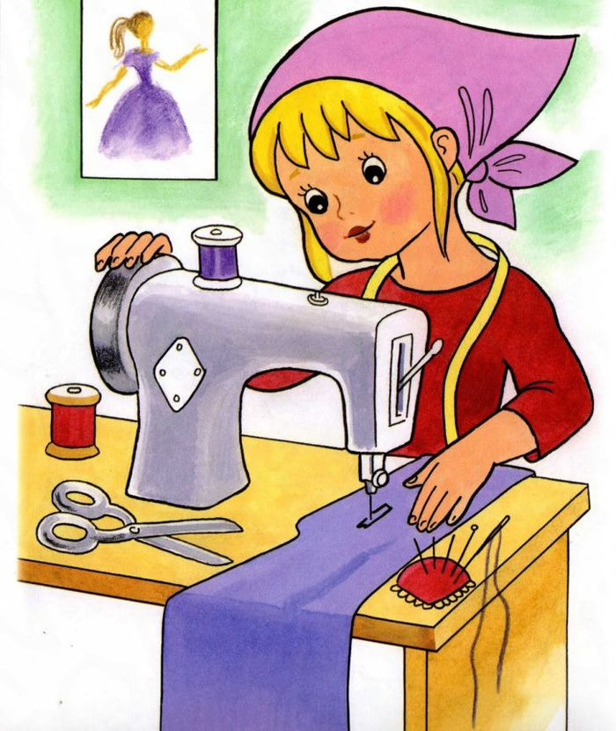
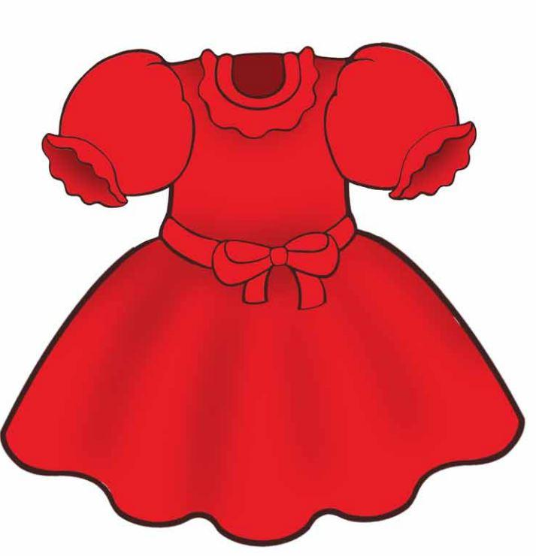
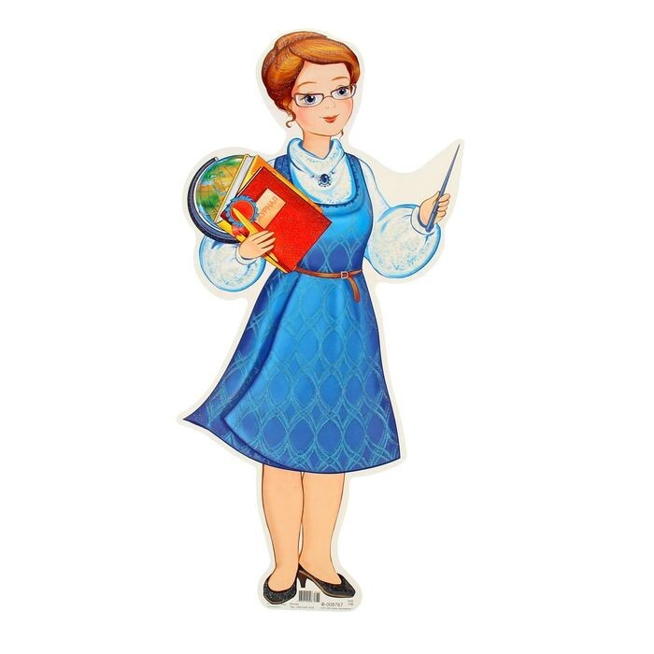

Slide 10
